Slide 1
ŠKOLENÍ VEDOUCÍCH PRÁCE A ODPOVĚDNÝCH OSOB DODAVATELŮ KE (KROMĚ EVD)
OCHRANA ŽIVOTNÍHO PROSTŘEDÍ (OŽP)
Útvar EMS a integrovaná prevence OZE a KE + S ekologie senior, EVD
SKČ_VP_1976, SKČ_VP_1977

Slide 2
OBSAH ŠKOLENÍ
Úvod
Řízení ochrany životního prostředí
Řízení hospodaření s energií
Zásady ochrany životního prostředí
Povinnosti před zahájením činností
Nakládání s nebezpečnými CHLaS
Nakládání s odpady
Ochrana podzemních a povrchových vod
Havarijní připravenost
Nejčastější nedostatky smluvních partnerů
Sankce
Shrnutí
Závěr - specifika lokalit

Slide 3
úvod
CÍLE V OBLASTI OCHRANY ŽIVOTNÍHO PROSTŘEDÍ (OŽP)
Cílem v oblasti OŽP je provádět činnosti v areálech elektráren a tepláren Skupiny ČEZ tak, aby byly:
bez dopadů nebo s minimálními dopady na životní prostředí,
bez sankcí od orgánů státní správy a samosprávy,
ZPŮSOB DOSAŽENÍ CÍLŮ
Cíle jsou dosahovány dodržováním právních požadavků a Pravidel chování pro oblast OŽP při činnostech v areálech elektráren a tepláren Skupiny ČEZ. S tím souvisí:
absolvování školení a samostudium,
proškolení a kontrola vlastních zaměstnanců a svých poddodavatelů z dodržování právních požadavků a Pravidel chování,
vlastní aktivní přístup k ochraně životního prostředí.

Slide 4

ŘÍZENÍ OCHRANY ŽIVOTNÍHO PROSTŘEDÍ
  V rámci certifikovaného Systému environmentálního managementu (EMS) podle ISO 14001 a v rámci Politiky bezpečnosti a ochrany životního prostředí jsou ve Skupině ČEZ sledována a řízena rizika a jejich dopady na životní prostředí.
  V rámci řízení provozu je řízena i činnost smluvních partnerů. Závazné požadavky k zajištění OŽP při provádění činností smluvních partnerů v klasických elektrárnách a teplárnách Skupiny ČEZ jsou stanoveny v Pravidlech chování.
  Příslušnými zaměstnanci Skupiny ČEZ jsou prováděny kontroly na pracovištích smluvních partnerů, kteří vykonávají svoji činnost v klasických elektrárnách a teplárnách Skupiny ČEZ a mohou svojí činností ovlivňovat životní prostředí.
  Plnění systémových požadavků je prověřováno v rámci auditů EMS.

Slide 5

ŘÍZENÍ HOSPODAŘENÍ S ENERGIÍ
  V rámci certifikovaného Systému managementu hospodaření s energií (EnMS) podle ISO 50001 a v rámci Energetické politiky jsou ve Skupině ČEZ prosazovány zásady efektivního využití energie a hospodaření s ní.
  V rámci řízení provozu je řízena i činnost smluvních partnerů. Závazné požadavky k zajištění hospodaření s energií při provádění činností smluvních partnerů v klasických elektrárnách a teplárnách Skupiny ČEZ jsou stanoveny v Pravidlech chování.
  Pokud smluvní partner při své činnosti provozuje nebo využívá zařízení spotřebovávající elektrickou nebo tepelnou energii, pak musí toto zařízení provozovat s cílem minimalizovat energetickou náročnost a přijímat opatření pro zlepšování způsobu hospodaření s energií, a to především:
  využívat energii hospodárně a efektivně, přispívat ke snižování spotřeby energie - vypínat stroje, zhasínat světla, neplýtvat vodou,
  upřednostňovat využívání strojů a zařízení s co nejmenší energetickou náročností.

Slide 6
ZÁSADY OCHRANY ŽIVOTNÍHO PROSTŘEDÍ (OŽP)
dle pravidel chování (CEZ_SD_0039)
Smluvní partner je povinen provádět veškeré činnosti tak, aby nedocházelo k porušování právních předpisů na úseku OŽP, zejména v oblastech nakládání s odpady, vodami, chemickými látkami nebo látkami obsaženými ve směsích a při ochraně ovzduší a klimatu a předpisů na ochranu přírody a krajiny.
Smluvní partner plní všechna opatření pro zvyšování energetické hospodárnosti / snižování energetické náročnosti dle zákona č. 406/2000 Sb., o hospodaření energií, v platném znění. Zařízení spotřebovávající elektrickou nebo tepelnou energii provozuje s cílem minimalizovat jejich energetickou náročnost.
Smluvní partner zajistí na vlastní náklady a na svoji odpovědnost odstranění všech odpadů a obalů, včetně obalů od chemických látek a směsí a radioaktivních látek, které vzniknou jeho činností, a to v souladu s platnými právními předpisy a s předanými interními předpisy Skupiny ČEZ.

Slide 7
ZÁSADY OCHRANY ŽIVOTNÍHO PROSTŘEDÍ (OŽP)
dle pravidel chování
V případě provozování zdroje znečišťování ovzduší je smluvní partner povinen uvádět a provozovat zdroj v souladu s podmínkami zákona o ochraně ovzduší a povolením (např. dodržovat emisní limity, technické podmínky provozu atd.) a dále dodržovat přípustnou tmavost kouře a spalovat ve zdroji pouze stanovená a povolená paliva.
Pokud smluvní partner provozuje v areálech klasických elektráren a tepláren Skupiny ČEZ zařízení uvedené v příloze č. 1 zákona č. 76/2002 Sb., o integrované prevenci, v platném znění, musí provozovat toto zařízení jen v souladu s platným integrovaným povolením (IP). Žádost o IP a případná oznámení změn v provozu těchto zařízení musí být před podáním žádosti na správní úřady projednány s příslušným zaměstnancem Skupiny ČEZ.
Smluvní partner plní všechny povinnosti provozovatele zařízení nebo majitele výrobku s náplní fluorovaných skleníkových plynů dle Nařízení Evropského parlamentu a rady (EU) č. 517/2014 a s náplní regulovaných látek dle Nařízení Evropského parlamentu a rady (EU) č. 1005/2009, pokud tato zařízení nebo výrobky používá při své činnosti v areálu Skupiny ČEZ.

Slide 8

ZÁSADY OCHRANY ŽIVOTNÍHO PROSTŘEDÍ (OŽP)
dle pravidel chování
    Zakázané činnosti ve Skupině ČEZ:
  používání perchloretylenu a látek na bázi PCB (polychlorované bifenyly),
  používání chemických látek a směsí, jejichž výroba, dovoz a distribuce jsou v ČR zakázány.
Smluvní partner v areálech Skupiny ČEZ nesmí:
  znečišťovat komunikace a další plochy a poškozovat zeleň,
  čistit a umývat vozidla a jiné mechanizmy na jiných než vyhrazených místech,
  znečišťovat ovzduší spalováním hořlavých látek nebo prašností svých činností,
  vnášet odpady, použité chemické látky a směsi za účelem jejich odložení,
  vypouštět jakékoliv látky do kanalizace – dešťové či průmyslové – bez předchozího povolení příslušného zaměstnance (ekolog, vodohospodář nebo chemik lokality).

Slide 9
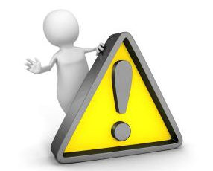
POVINNOSTI PŘED ZAHÁJENÍM ČINNOSTÍ
dle pravidel chování
Smluvní partner před zahájením svých činností v areálech Skupiny ČEZ musí:
písemně informovat příslušného zaměstnance Skupiny ČEZ o rizicích a opatřeních ke snížení jejich účinků v oblasti OŽP a vyplývajících z jeho činností nebo činností poddodavatele a tyto předat v elektronické podobě,
oznámit příslušnému zaměstnanci Skupiny ČEZ předpokládanou produkci odpadů a projednat s ním způsob nakládání s těmito odpady.
předat příslušnému zaměstnanci Skupiny ČEZ Seznam chemických látek a směsí používaných smluvním partnerem v elektrárně (ČEZ_FO_1183), a to při podpisu žádosti o vydání identifikačních karet u oprávněného zaměstnance Skupiny ČEZ stanoveného ve smlouvě, popř. jím určené osoby v lokalitě. Je povinné tento seznam aktualizovat při změně používaných chemických látek a směsí či jejich množství a předat je příslušnému zaměstnanci. Tato povinnost se vztahuje i na smluvní partnery a poddodavatele, kteří mají uzavřeny dlouhodobé smlouvy.
  Za nedodržení sankce 20 000,- Kč !

Slide 10
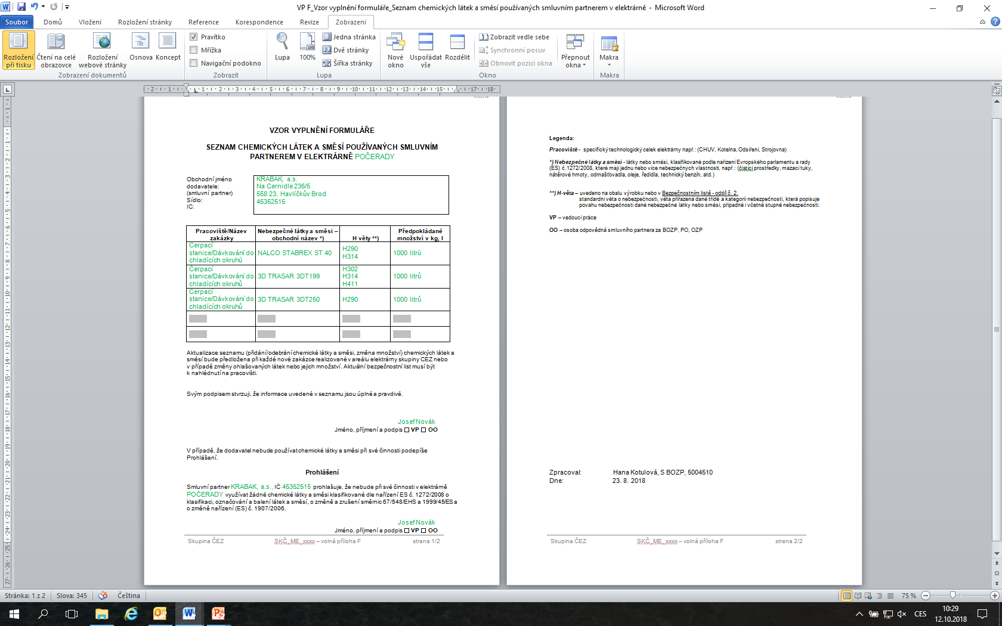
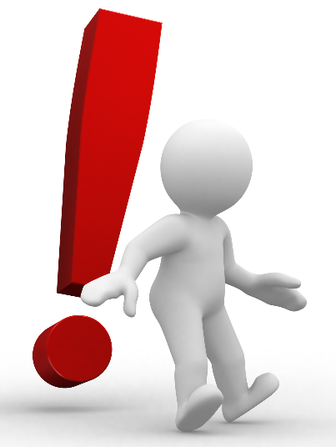
POVINNOSTI PŘED ZAHÁJENÍM ČINNOSTÍ
dle pravidel chování
ČEZ_FO_1183 - Seznam chemických látek a směsí používaných smluvním partnerem v elektrárně
  Seznam příslušných zaměstnanců je přiložen k Pravidlům chování u každé lokality.
  http://www.cez.cz/pravidla-chovani
Případné výjimky jsou uvedeny u specifik jednotlivých lokalit.

Slide 11

NAKLÁDÁNÍ S NEBEZPEČNÝMI CHLaS
dodavatelé a jejich povinnosti
    Smluvní partner je povinen:
V případě používání nebezpečných CHLaS s přiřazenou třídou nebezpečnosti akutní toxicita kat.1 a 2 dle Nařízení (ES) č. 1272/2008 o klasifikaci a označování látek a směsí:
  zajistit nakládání s těmito látkami prostřednictvím osoby odborně způsobilé,
  prokázat způsobilost (proškolení) svých zaměstnanců k nakládání s těmito látkami!
Povinnosti se vztahují i na smluvní partnery a poddodavatele, kteří mají uzavřeny dlouhodobé smlouvy.

Slide 12
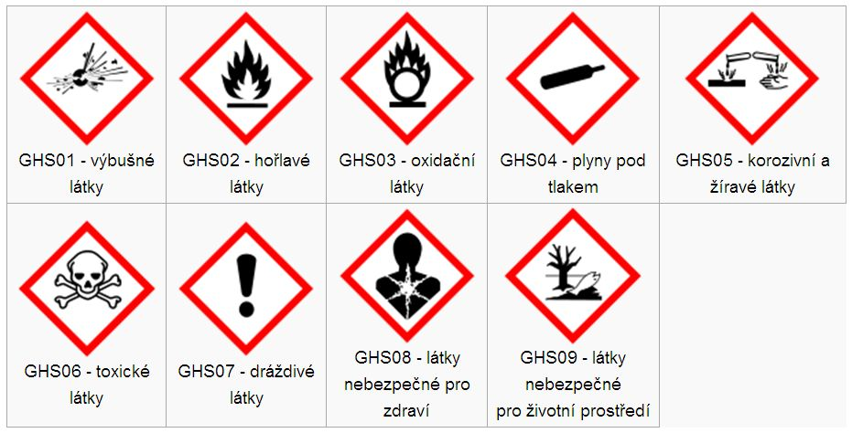


NAKLÁDÁNÍ S NEBEZPEČNÝMI CHLaS
značení a manipulace
Nebezpečné chemické látky a směsi jsou ty, které mají alespoň 1 nebezpečnou vlastnost – jsou např. dráždivé, hořlavé, toxické, žíravé, nebezpečné pro zdraví, nebezpečné pro životní prostředí atd.
Mezi nebezpečné CHLaS patří např. barvy, laky, ředidla, benzin, nafta, hasící prostředky…
Nebezpečné CHLaS jsou označeny příslušnými symboly:
+ signální slovo „nebezpečí“ nebo „varování“
Značení vychází z nařízení Evropského parlamentu a Rady (ES) č. 1272/2008 o klasifikaci, označování a balení látek a směsí (nařízení CLP - Classification, Labelling and Packaging).
GHS10 - látky s neznámými vlastnostmi

Slide 13
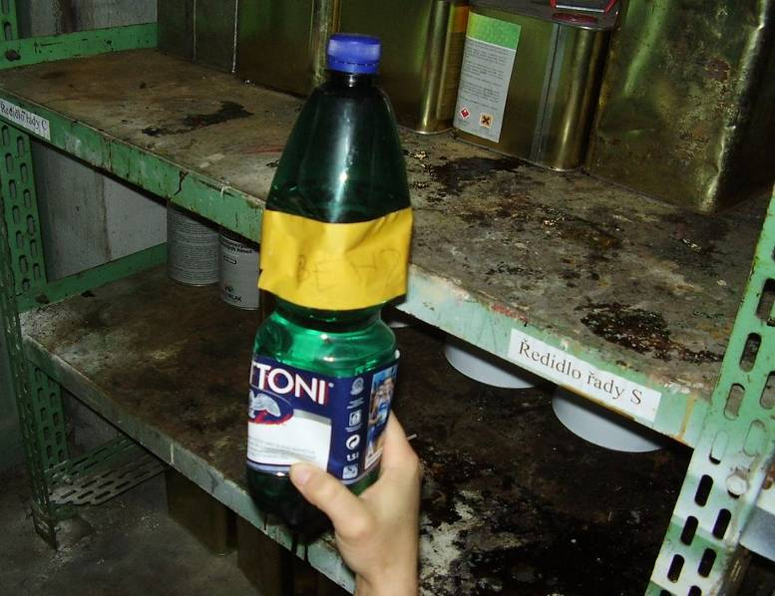

NAKLÁDÁNÍ S NEBEZPEČNÝMI CHLaS
značení a manipulace
Používané nebezpečné chemické látky a směsi musí smluvní partner řádně označit v souladu s nařízením CLP a musí mít k dispozici bezpečnostní listy.
Požadavky na značení a skladování nebezpečných CHLaS:
skladovat v originálních obalech nebo jiných vhodných nádobách
vylučujících jejich záměnu !NE od nápojů a potravin!
použít originální název, symboly nebezpečnosti,
H-věty, P-věty (uvedeno v BL),
umístit do záchytné vany s rošty
nebo do dvouplášťové nádrže,
zajistit na pracovišti sanační prostředky.
Bezpečnostní list (BL)
obsahuje základní informace o CHLaS (složení, eko-toxicita, likvidace obalů, přeprava, opatření při úniku/případně hašení, likvidaci
havárie, pokyny pro první pomoc atd.)
dodavatel nebezpečné CHLaS je povinen BL poskytnout bezplatně a v českém jazyce
musí být k dispozici na pracovišti, kde se s látkou nakládá.
H věty – standardní věty o nebezpečnosti,
např. H315 Dráždí kůži
P věty - pokyny pro bezpečné zacházení,
např. P280 Používejte ochranné rukavice / ochranný oděv / ochranné brýle / obličejový štít

Slide 14
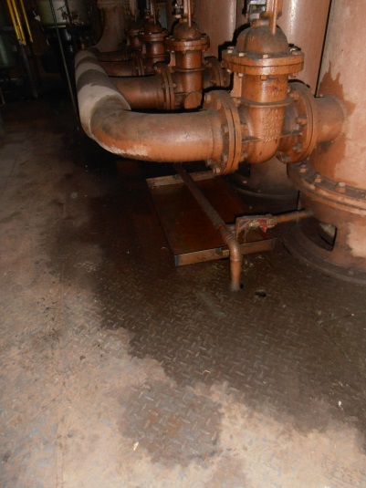
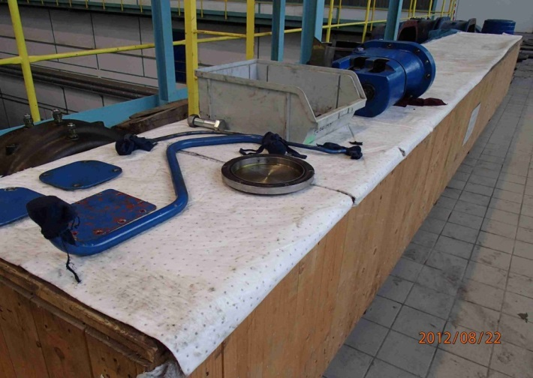
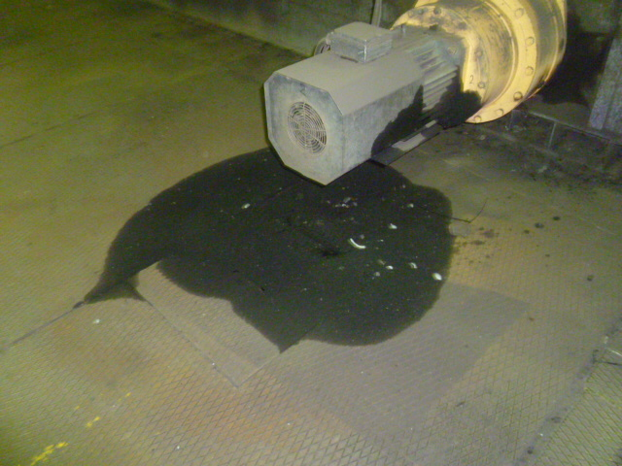
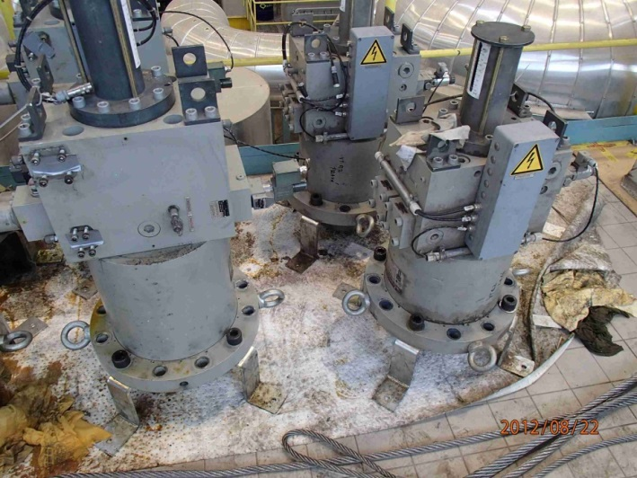
opatření proti úkapům
Používat sorbenty, sorpční rohože, přenosné záchytné vany atd.

Slide 15

NAKLÁDÁNÍ S ODPADY
dle pravidel chování
      Zásady OŽP při nakládání s odpady:
      Smluvní partner shromažďuje, třídí, skladuje, přepravuje, zajišťuje proti zcizení a využívá / odstraňuje nebo předává k využití / odstranění odpady vznikající jeho činností na své náklady a na svoji odpovědnost, a to způsobem, který je v souladu s platnými právními předpisy pro nakládání s odpady a s interními předpisy Skupiny ČEZ. Místa pro shromažďování a skladování odpadů určuje příslušný zaměstnanec Skupiny ČEZ.
      Shromažďovací prostředky odpadu musí smluvní partner řádně označit v souladu s platnou legislativou, v blízkosti nádob s nebezpečným odpadem musí být umístěn identifikační list nebezpečného odpadu.
      Smluvní partner nesmí shromažďovat, soustřeďovat a skladovat odpady, které vznikly jeho činností, v kontejnerech na tříděné odpady (např. sklo, papír, plasty) a v kontejnerech na tuhý komunální odpad, které jsou určeny výhradně pro Skupinu ČEZ a nesmí ukládat takový odpad mimo vyhrazená a určená místa.
  Předávat odpady pouze osobě oprávněné k jejich převzetí ve smyslu zákona o odpadech!

Slide 16
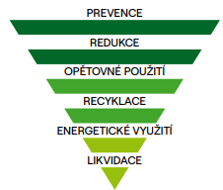
NAKLÁDÁNÍ S ODPADY
dle pravidel chování
      Další zásady OŽP při nakládání s odpady:
      Veškeré suroviny a odpady smluvního partnera, které mohou ohrozit ŽP nebo zdraví osob, musí být uloženy tak, aby neohrozily ŽP a zdraví lidí a musí být zabezpečeny proti neodborné manipulaci, zneužití a úniku.
      Ředění nebo míšení nebezpečných odpadů s ostatními odpady je zakázáno.
      Skupina ČEZ má právo požadovat zajištění odstranění odpadů nalezených v jeho areálu, jejichž původce nebyl zjištěn, u toho smluvního partnera, jemuž byl poskytnut objekt, ve kterém nebo v jehož okolí byl odpad nalezen v době zjištění bez ohledu na skutečného původce odpadu.
      Třídění odpadů – v místě jejich vzniku.
  Při nakládání s odpady se uplatní hierarchie – přednostní využití odpadů!

Slide 17

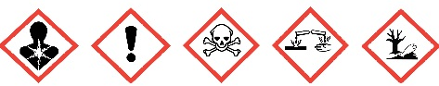
NAKLÁDÁNÍ S ODPADY
kategorie, druhy a značení odpadů
NEBEZPEČNÝ ODPAD (NO)
OSTATNÍ ODPAD (OO)
        vykazuje alespoň 1 nebezpečnou vlastnost uvedenou v Nařízení Komise (EU) č.1357/2014
        je uveden v Katalogu odpadů (vyhláška č.8/2021 Sb.) jako nebezpečný odpad,
        je smíšen nebo znečištěn některým z odpadů uvedeným v Katalogu odpadů jako nebezpečný.
        Prostředky a místa musí být označeny identifikačními listy nebezpečného odpadu (ILNO)!
      je uveden v Katalogu odpadů,
      nevykazuje nebezpečné vlastnosti.
      označen je pouze názvem + doporučuje se uvést katalogové číslo.
název
katalogové číslo
název odpadu
katalogové číslo
nápis: Nebezpečný odpad
kód a název nebezpečné vlastnosti
výstražný grafický symbol
Alkalické baterie
16 06 04
Absorpční činidla
15 02 02*
…viz značení CHLaS

Slide 18
NAKLÁDÁNÍ S ODPADY
třídění odpadů – co kam nepatří?
PLASTY – ŽLUTÉ NÁDOBY
obaly od olejů a chemikálií, mastné obaly
PAPÍR – MODRÉ NÁDOBY
mokrý, mastný nebo jinak znečištěný papír, uhlový, křídový a voskovaný papír
SKLO – ZELENÉ NÁDOBY
keramika, porcelán, varné a laboratorní sklo, drátěné sklo
BIO – HNĚDÉ NÁDOBY
odpad živočišného původu, oleje
KOV – ŠEDÉ NÁDOBY
elektrozařízení (ani jejich demontované části), zaolejované kovové díly, nápojové kartony, spreje se zbytky obsahu
ELEKTRO
diskety, VHS a audiokazety
Při třídění se vždy řiďte pravidly dané lokality!
TŘÍDĚNÍ VYUŽITELNÝCH SLOŽEK Nejčastější omyly při třídění odpadu

Slide 19
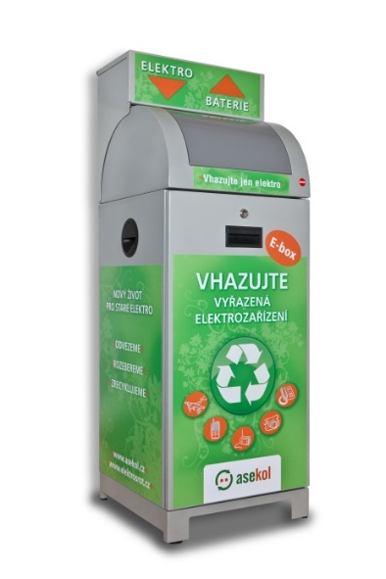
NAKLÁDÁNÍ S ODPADY
zpětný odběr některých výrobků
      Sběr vyřazených elektrozařízení a baterií (vrátnice lokalit). Možnost odevzdat i el. zařízení z domácnosti.
      Pokud vyřazené elektrozařízení vzniká při činnosti smluvního partnera – nutno řídit se smlouvou.
      Pokud je smluvní partner dodavatelem (prodejcem) takových výrobků, musí se dohodnout s příslušným zaměstnancem Skupiny ČEZ – místa sběru atd.

Slide 20
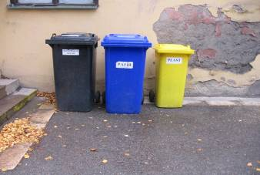
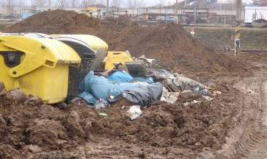
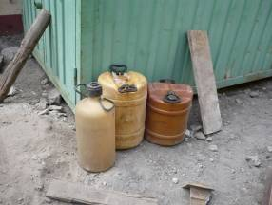

NAKLÁDÁNÍ S ODPADY
shromažďování odpadu
      Množství shromažďovaného odpadu musí odpovídat kapacitě dané shromažďovací nádoby - nesmí být překročena nosnost nebo objem!
      Uzávěry nádob s tekutým odpadem musí být zajištěny tak, aby nedocházelo k úkapům nebezpečného odpadu.
      Prázdné obaly musí být před uložením uzavřeny a očištěny na vnějším povrchu od úkapů.

Slide 21
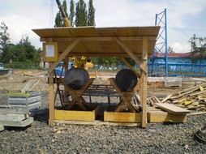
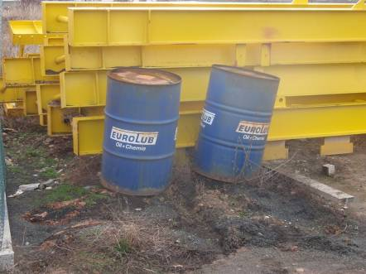
NAKLÁDÁNÍ S ODPADY
shromažďování odpadu
      Tekutý nebezpečný odpad nebo chemické látky a směsi
      Prostor pro ukládání prázdných nevyčištěných obalů musí být označen nápisem „Obaly obsahující zbytky nebezpečných látek nebo obaly těmito látkami znečištěné“. Nevyčištěné obaly musí být označeny pod kódem 15 01 10 a musí být s nimi nakládáno jako s nebezpečným odpadem.
      Obaly (všeho druhu), které vykazují jakékoliv poškození, nesmí být používány.

Slide 22


OCHRANA POVRCHOVÝCH A PODZEMNÍCH VOD
dle pravidel chování a právních předpisů
Smluvní partner je povinen:
Při zacházení se závadnými látkami, tj. látkami ohrožujícími jakost vod, provádět odpovídající opatření zabraňující jejich úniku do povrchových nebo podzemních vod nebo do kanalizace.
Při zacházení se závadnými látkami bude respektován havarijní plán (HP) pro případ úniku závadných látek lokality. HP má vypracován každá lokalita. Informaci o HP podá příslušný zaměstnanec Skupiny ČEZ.
Pokud bude při činnosti zacházeno se závadnými látkami ve větším rozsahu (2000 l kapalných závadných látek v k tomu určených obalech / 2000 kg pevných závadných látek) či je zacházení spojeno se zvýšeným nebezpečím pro vody - nakládání v blízkosti vpustí kanalizace nebo v záplavovém území (15 l / 15 kg zvlášť nebezpečných závadných látek v přenosných obalech nebo 300 l / 300 kg nebezpečných závadných látek v přenosných obalech) vypracuje uživatel HP a předloží jej ke schválení příslušnému vodoprávnímu úřadu a příslušnému zaměstnanci Skupiny ČEZ (ekolog, vodohospodář nebo chemik lokality). Neplatí pro pohonné hmoty v nádržích dopravních a mobilních mechanizačních prostředků.
Seznam zvlášť nebezpečných závadných a nebezpečných závadných látek - Příloha č. 1 zákona č. 254/2001 Sb. o vodách

Slide 23


OCHRANA POVRCHOVÝCH A PODZEMNÍCH VOD
dle pravidel chování a právních předpisů
    Při nakládání se zvlášť nebezpečnými látkami vést záznamy o typech těchto látek, o jejich množství, obsahu jejich účinných složek, jejich vlastnostech zejména ve vztahu k povrchovým a podzemním vodám.
V případě vzniku havárie (mimořádné závažné zhoršení nebo mimořádné závažné ohrožení jakosti povrchových nebo podzemních vod) je povinen smluvní partner činit bezprostřední opatření k odstraňování příčin a následků havárie. Havárii musí bez prodlení oznámit kontaktní osobě dle pokynů pro případ vzniku mimořádné události a dále příslušnému zaměstnanci Skupiny ČEZ. V ochranných pásmech vodních zdrojů, na nezpevněných plochách a pozemních komunikacích odvodněných kanalizací nebo odvodněných na nezpevněný terén či do povrchových vod, zejména v oblastech s možným ohrožením jakosti povrchových nebo podzemních vod nelze použít odmašťovací kapaliny, emulgační přípravky a biodegradanty.
      Smluvní partner nesmí v areálu Skupiny ČEZ vypouštět odpadní vody bez předchozí dohody s příslušným zaměstnancem Skupiny ČEZ (ekolog, vodohospodář nebo chemik lokality).
      Zákaz vylévání do kanalizace jakýchkoliv olejů, ředidel, barev a jiných tekutých látek!
        ZÁKAZ VYPOUŠTĚNÍ A VYLÉVÁNÍ ZÁVADNÝCH LÁTEK DO VÝLEVEK,
        KANALIZACE NEBO NA ROSTLÝ TERÉN - vyřazení ČOV z provozu!!!

Slide 24
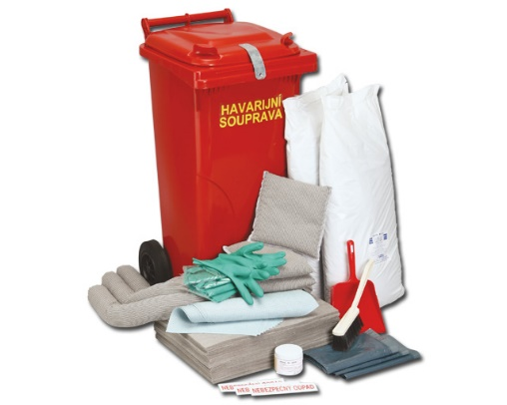

OCHRANA POVRCHOVÝCH A PODZEMNÍCH VOD
únik netěkavých ropných látek a těkavých látek
Únik ropných látek
zamezit dalšímu úniku – uzavřít, utěsnit zdroj RL,
zamezit šíření znečištění – ucpat kanalizaci, svod prosáklých a dešťových vod, obsypat či obložit skvrnu sorbentem (vapex, písek, sorpční rohože, rašelinové sorbenty, hadry,…).
A při úniku těkavých látek navíc ještě:
zamezit jiskření, vypnout el. spotřebiče,
opuštění a odvětrání prostor.
(riziko výbuchu a požáru výparů!!!)
Havárie musí být oznámena kontaktní osobě dle pokynů pro případ vzniku mimořádné události a dále příslušnému zaměstnanci ČEZ (viz prezentace Specifika lokalit)!
Odpad vzniklý při likvidaci havárie – zneškodnit jako nebezpečný odpad v uzavřených sudech a plastových pytlích – nasycené sorbenty
Smluvní partner je povinen mít své pracoviště vybaveno havarijními/sanačními prostředky pro likvidaci havarijních stavů v souvislosti s OŽP.

Slide 25
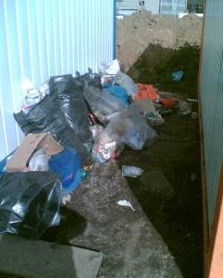

NAJČASTĚJŠÍ NEDOSTATKY SMLUVNÍCH PARTNERŮ
v areálech elektráren a tepláren Skupiny ČEZ
    Neoznačené obaly chemických látek,
    únik ropných a jiných chemických látek,
    nedostatky v úklidu,
    nepovolené ukládání odpadů mimo místa k tomu určená,
    neoznačená shromažďovací místa odpadů.

Slide 26
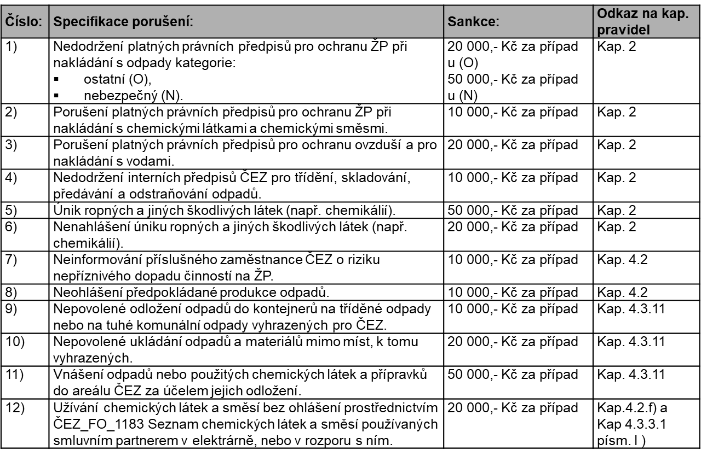
SANKCE
porušení povinností v OŽP dle pravidel chování

Slide 27

DOTAZY, SHRNUTÍ
Nyní byste tedy měli vědět a znát:
cíle v oblasti OŽP a způsoby jejich dosažení,
cíle v oblasti hospodaření s energií a způsoby jejich dosažení,
jak nakládat s nebezpečnými chemickými látkami a směsmi,
jak nakládat s odpady,
jak ochraňovat ovzduší, půdu, vodu, přírodu a krajinu,
jak postupovat v případě havárie,
sankce za nedodržování pravidel chování v oblasti OŽP.

Slide 28
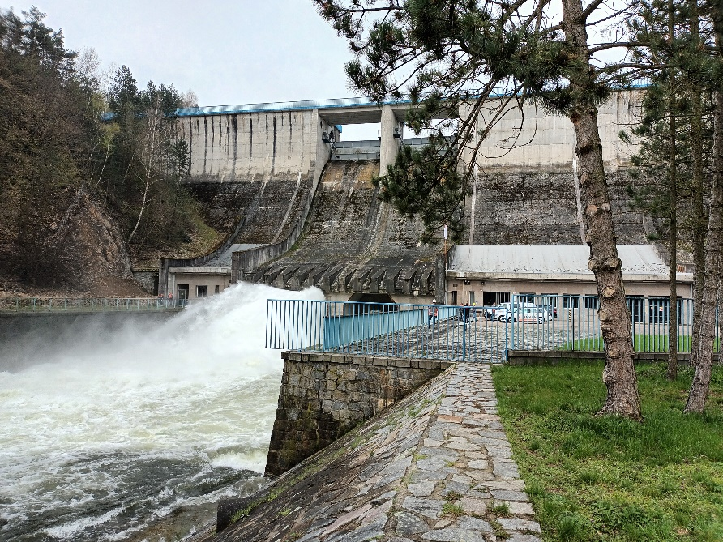
ZÁVĚR
specifika lokalit
Popis a virtuální prohlídky vodních elektráren:
https://www.cez.cz/cs/o-cez/vyrobni-zdroje/obnovitelne-zdroje/voda

Slide 29
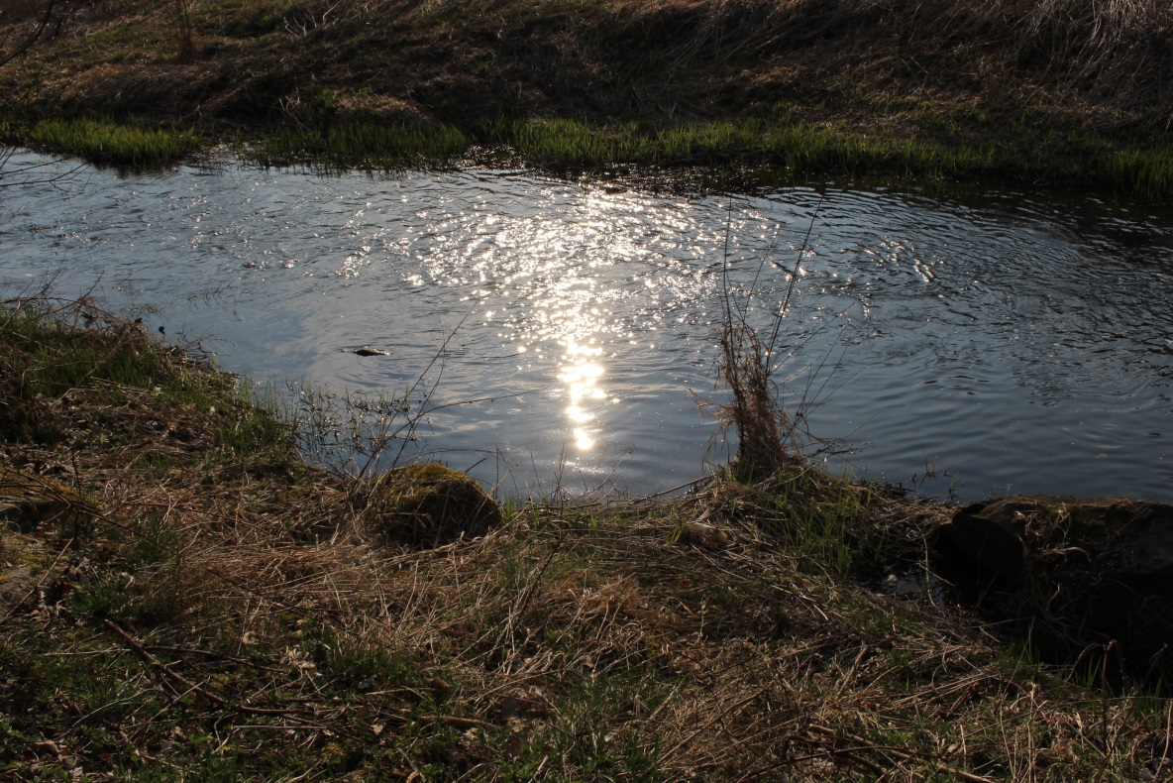
ZÁVĚR
Děkuji za pozornost.

